Slide 1
В огороде
МДОУ «Детский сад №125 комбинированного вида» воспитатель: Проставилина С.А.

Slide 2
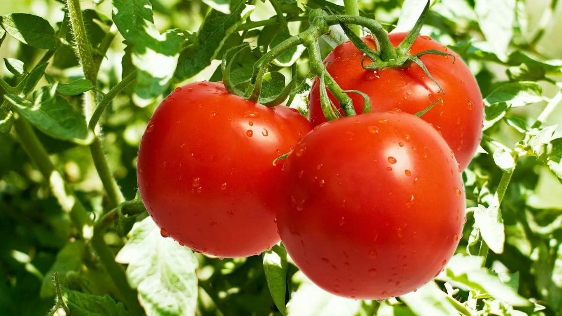
Помидор
Помидор на грядке Делает зарядку; Как здоровье, помидор? — Хорошо! В порядке! Весь вспотел — но не устал! От зарядки красным стал.

Slide 3
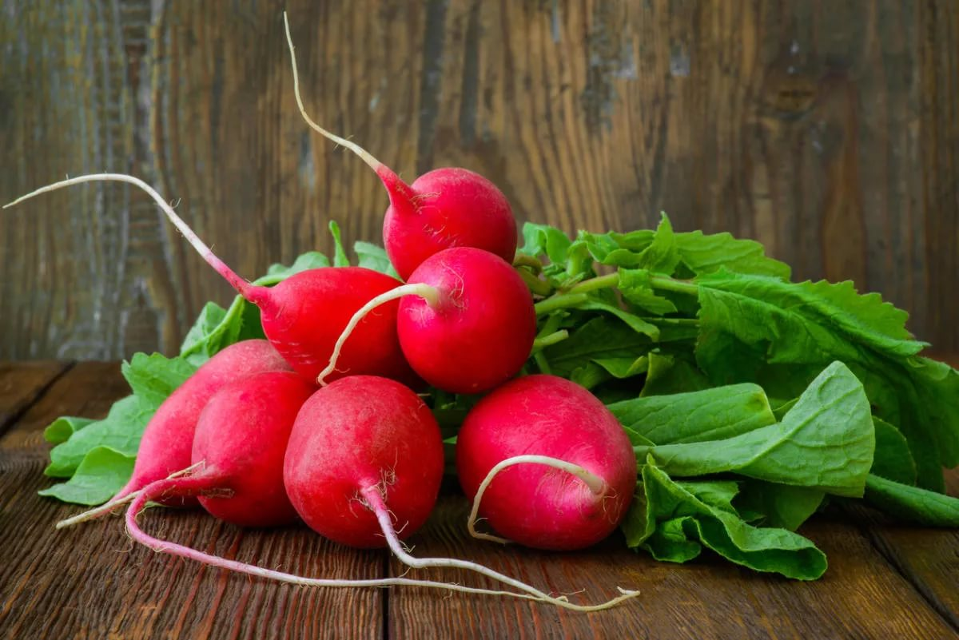
Редиска
— Эй, редиска! Прыгай в миску!
— Нет, не прыгну! Не хочу!
Детки руки не помыли,
Как помоют — заскочу!

Slide 4
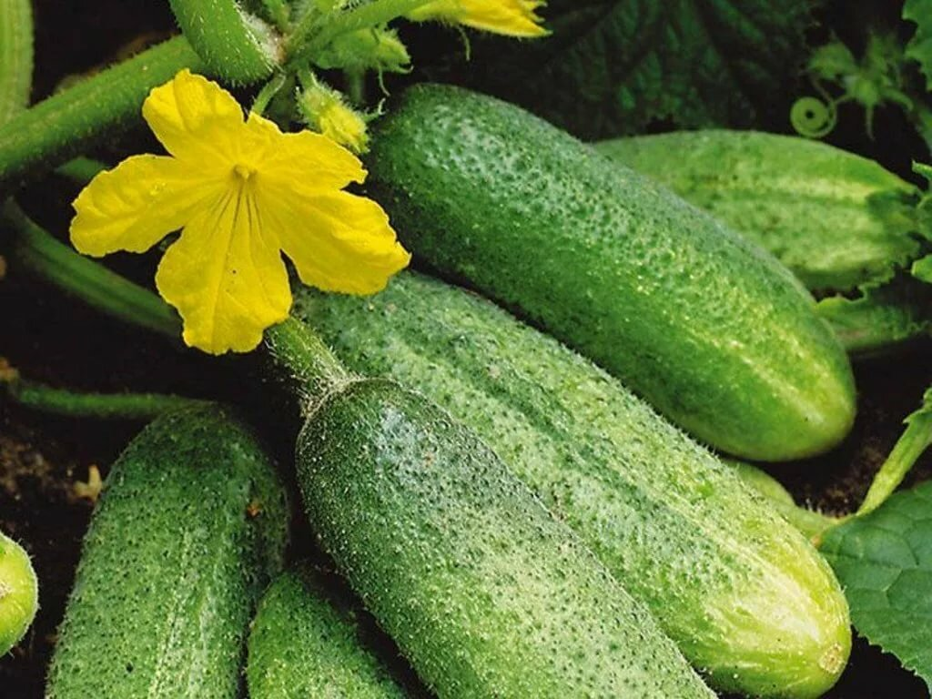
Огурец
Ай, огурчик молодой!
Ай, помыли мы водой!
Ай, ты в ротик к нам лети!
Ай, на зубках похрусти!

Slide 5
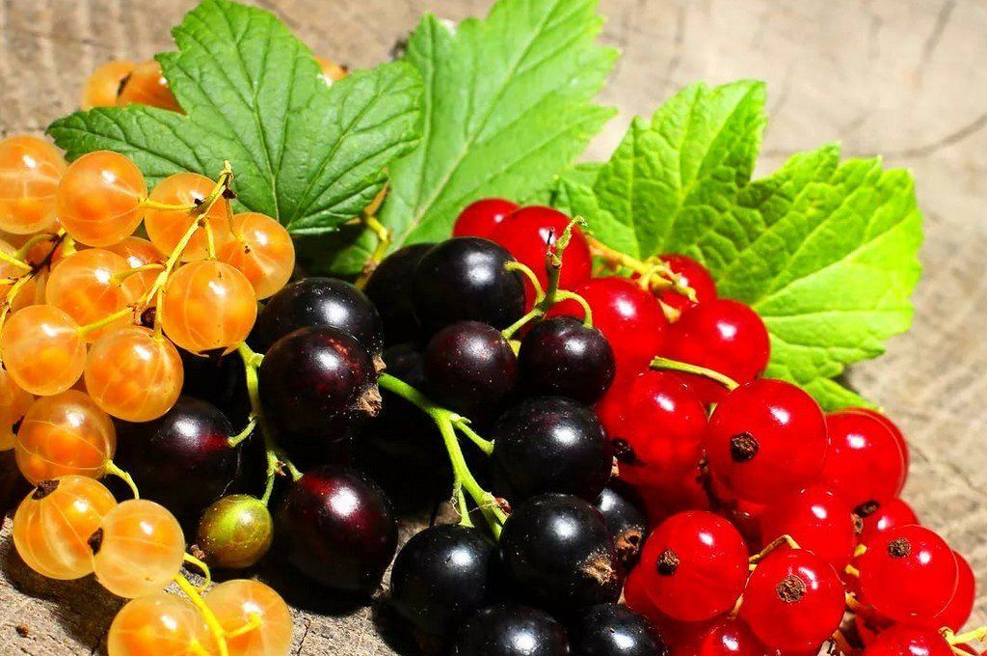
Смородина
Ай смородина цвела!
Ай да ягодка росла!
Ай как спела день за днём!
Ай да ягодку сорвём.

Slide 6
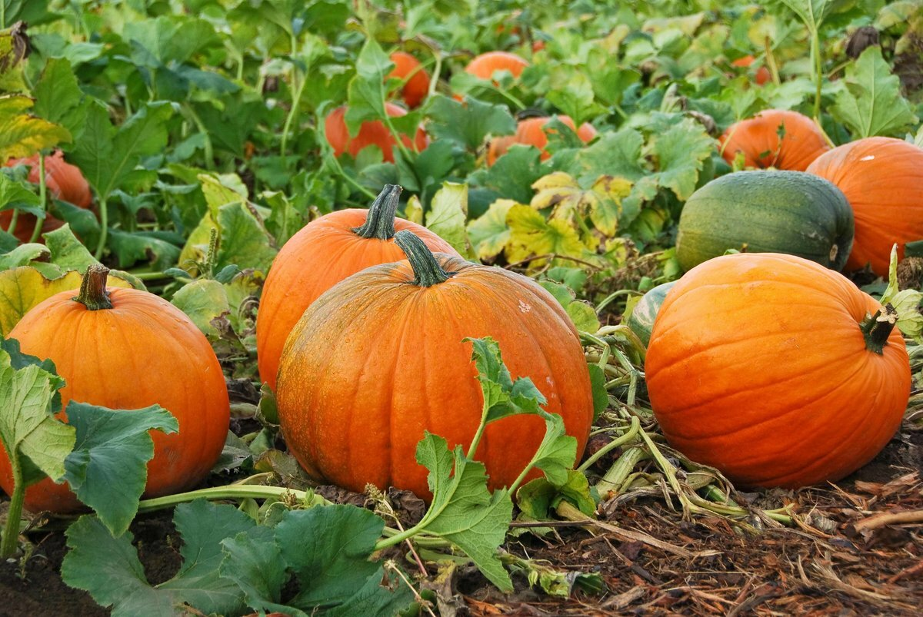
Тыква
Тыква-тыква подросла,
Тыкву мама принесла;
Папа-папа — воду грей!
Варим тыкву поскорей.

Slide 7
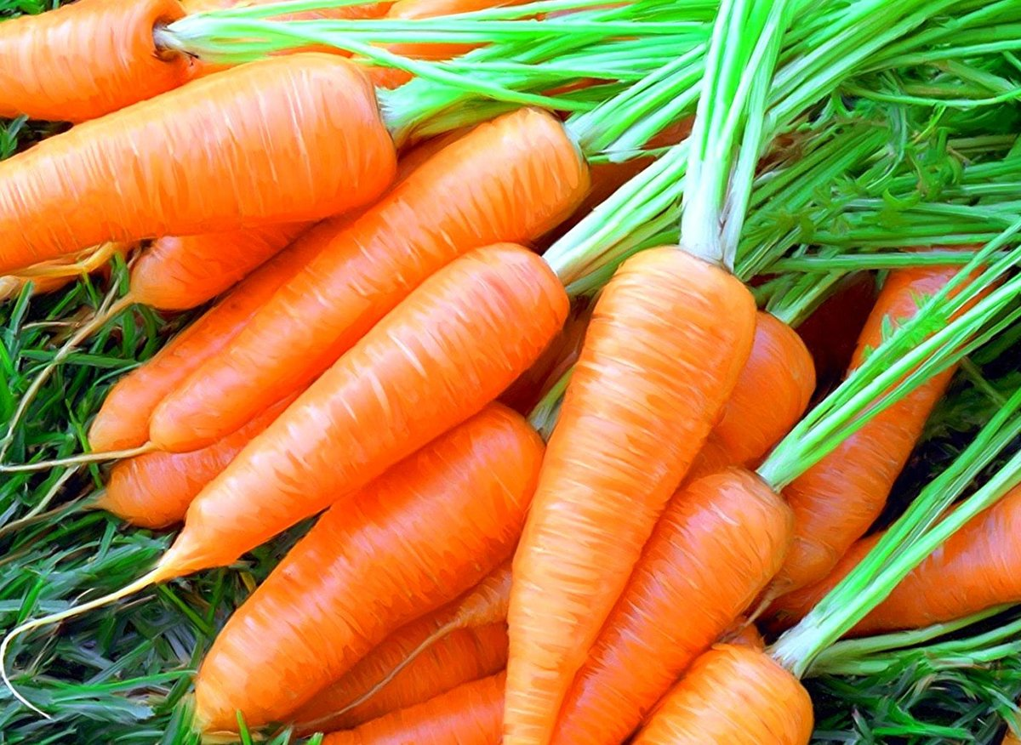
Морковь
В огороде шум-шум-шум,
Зайка-зайка: хрум-хрум-хрум,
Прыг-прыг-прыг по пням, по пням,
Съел морковку — ням-ням-ням!

Slide 8
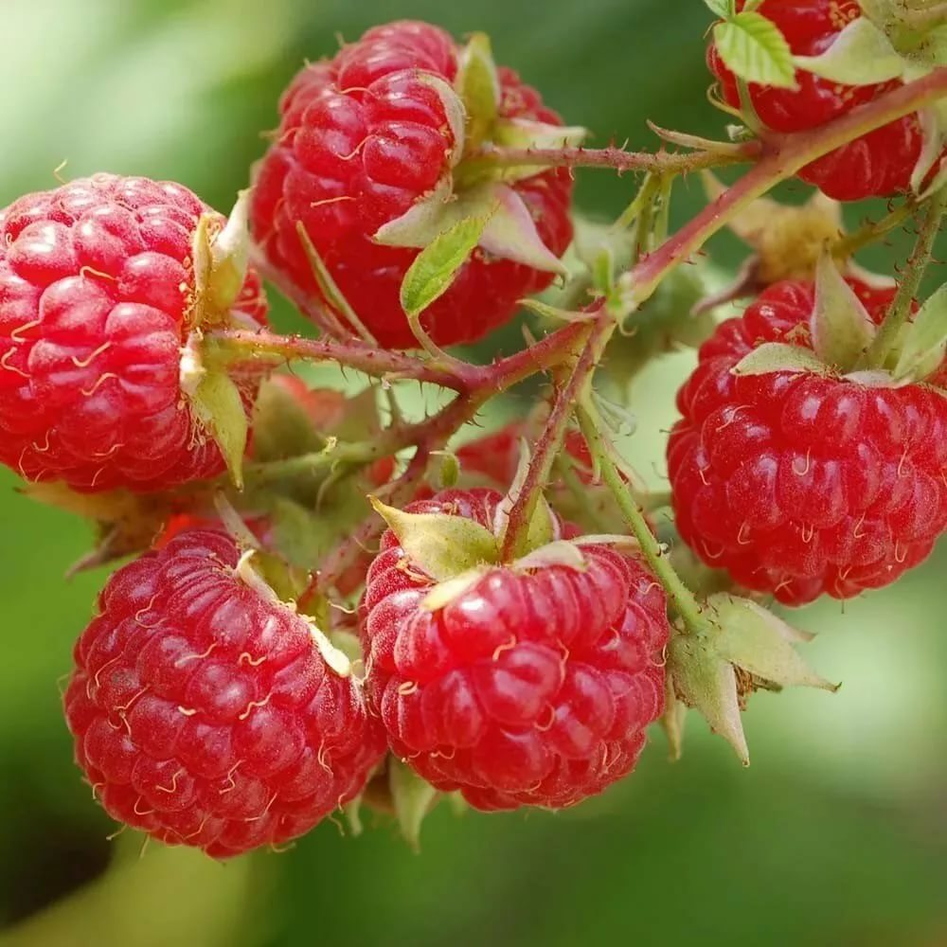
Малина
Раз малинка, два малинка,
Прямо у окошка;
Раз малинка, два малинка
— Целое лукошко!
Только надо рано встать,
Чтоб лукошко то собрать.

Slide 9
Клубника
Высоко кричит синичка:
"Ой, как выросла клубничка!
Нужно быстренько срывать
— Полетела деток звать!"

Slide 10
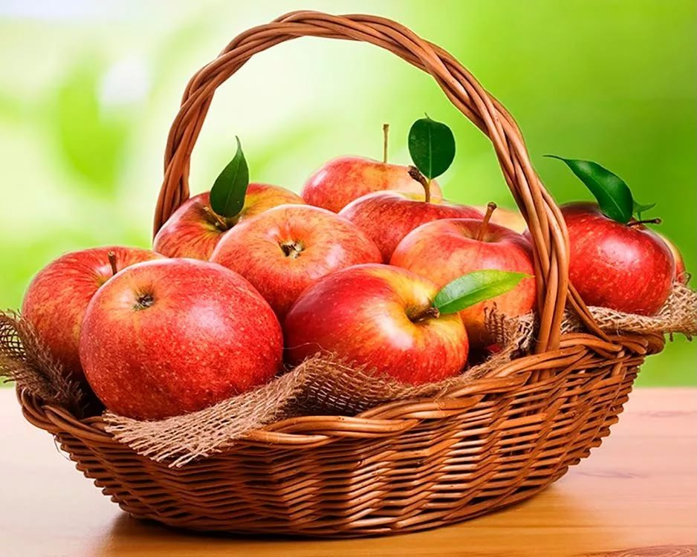
Яблоко
Что за грохот — бум-бум-бум —
Яблочко упало!
В травке яблочко найдём
Чтобы не пропало.

Slide 11
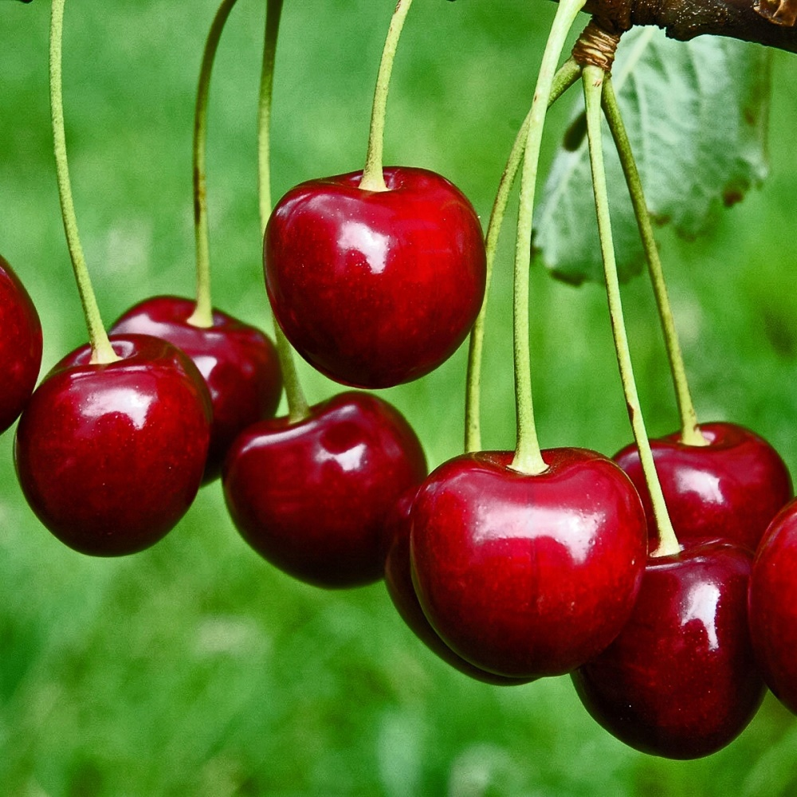
Черешня
Мы висели под дождём;
Капал дождик ночью, днём,
Чтоб краснели мы и спели,
Чтоб скорей нас детки съели!
Всех помыл нас дождь сейчас —
Мы черешни — ешьте нас!

Slide 12
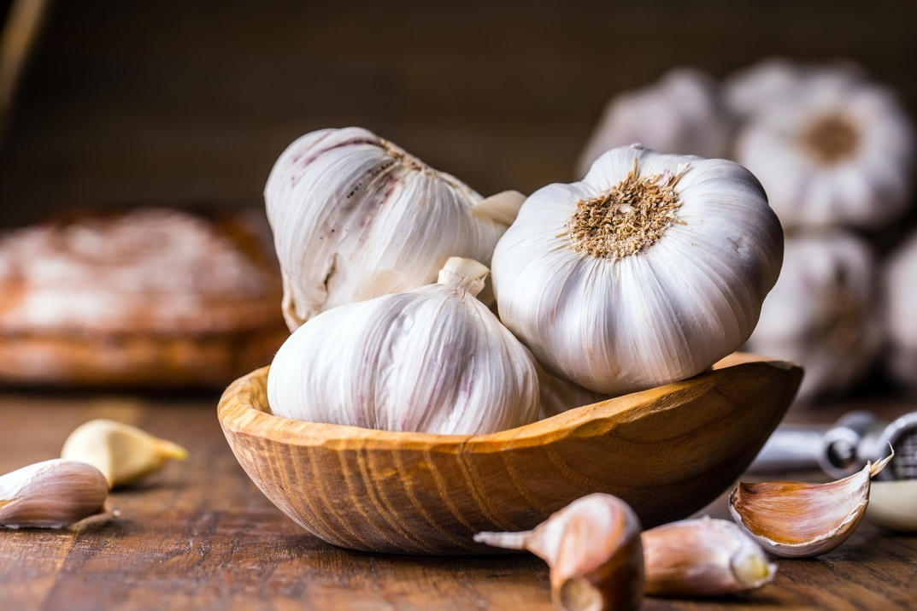
Чеснок
Чеснок-чесночок
Чесночок наш, чесночок,
Ой, как горько-горько!
Чесночок наш, чесночок
Ест телёнок Борька;
Нам скажи-ка — почему?
— Чтобы сильным быть! Му-му.

Slide 13
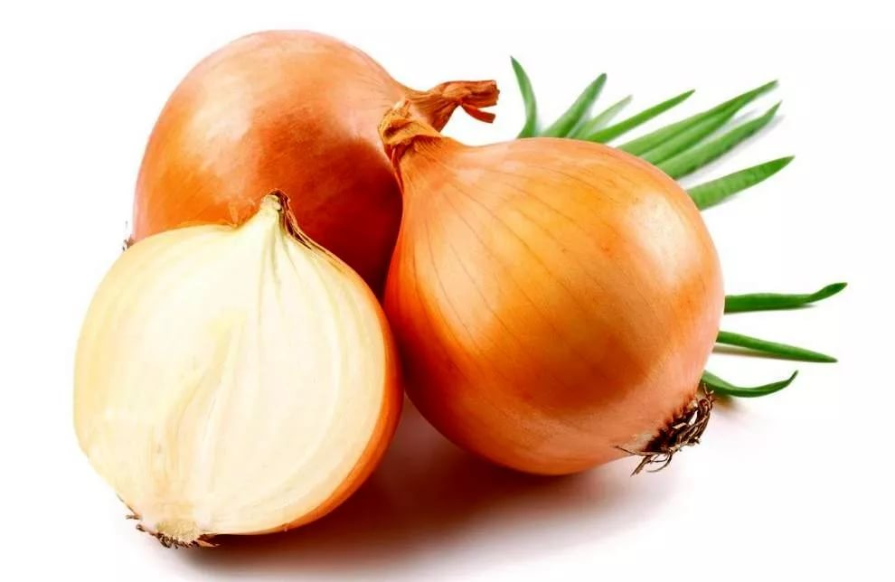
Лук
Ходит по полю бычок:
"Вкусно пахнет как лучок!
В носике щекочется
— Скушаю, раз хочется".

Slide 14
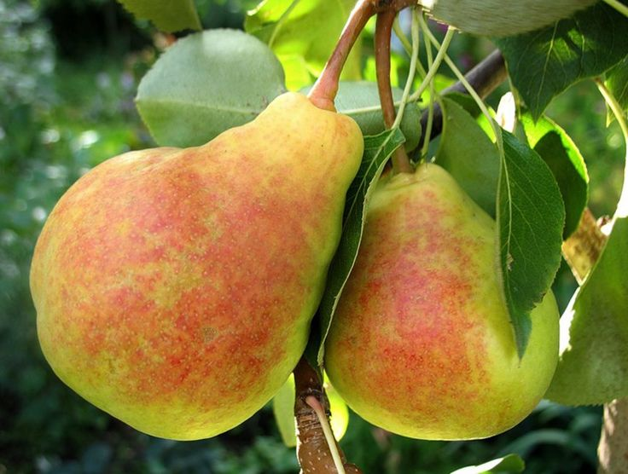
Груша
Грушка-грушка — высоко!
К ней добраться нелегко;
Вся поспела — погляди!
Грушка-грушка — упади.

Slide 15
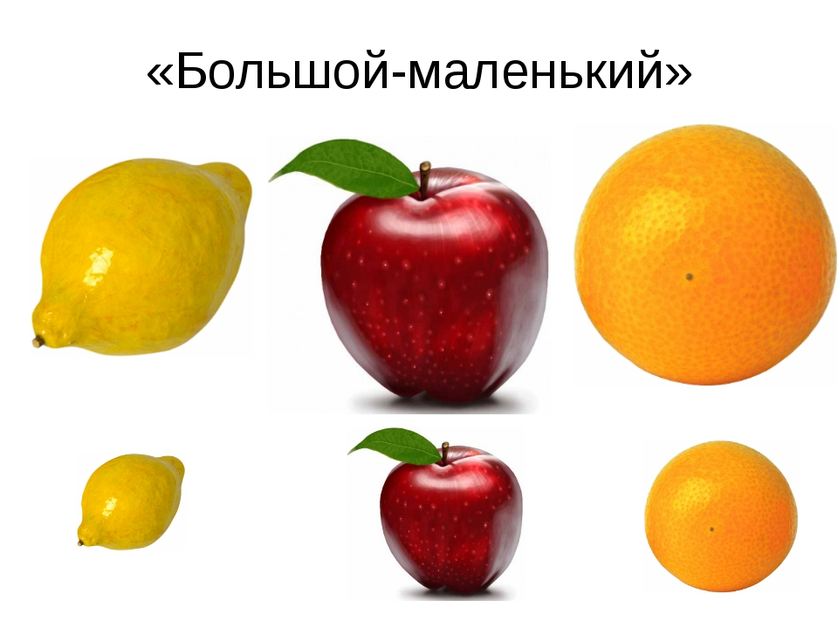
Игра

Slide 16
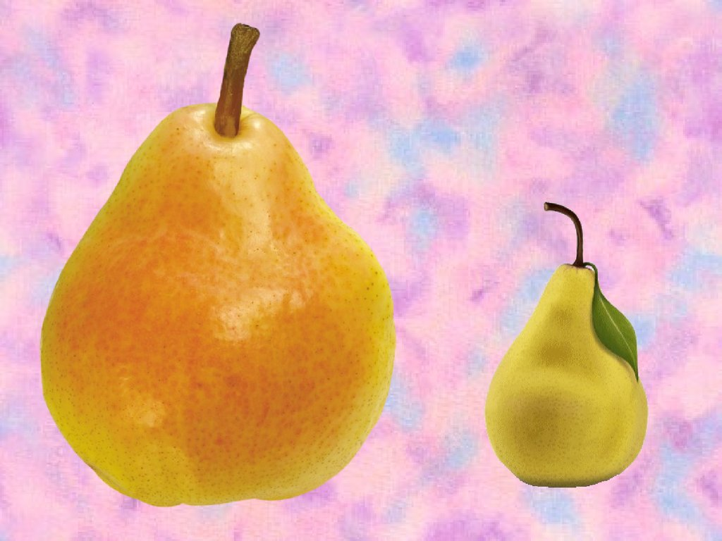
Большая груша – маленькая груша

Slide 17
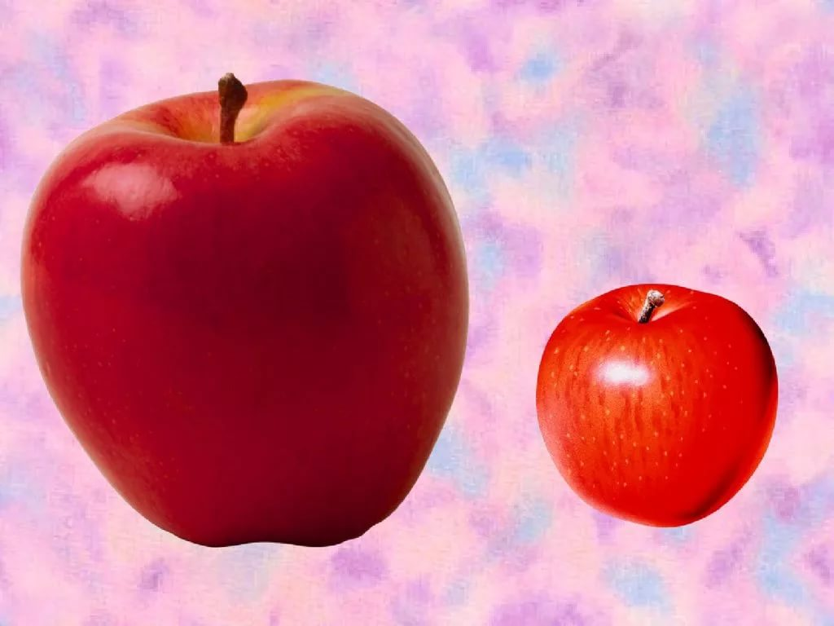
Большое яблоко – маленькое яблоко

Slide 18
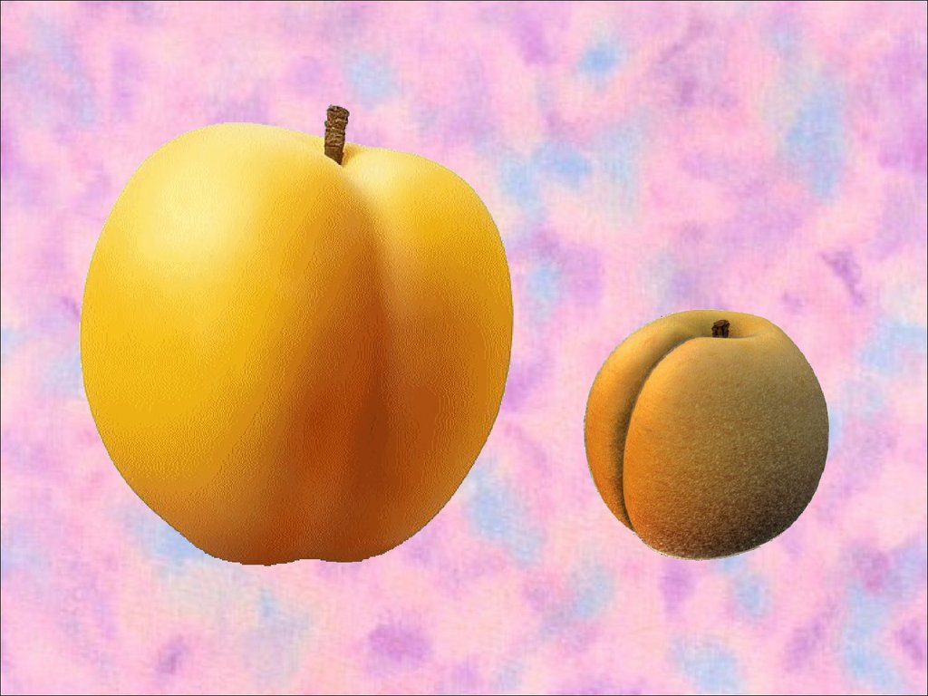
Большой абрикос – маленький абрикос

Slide 19
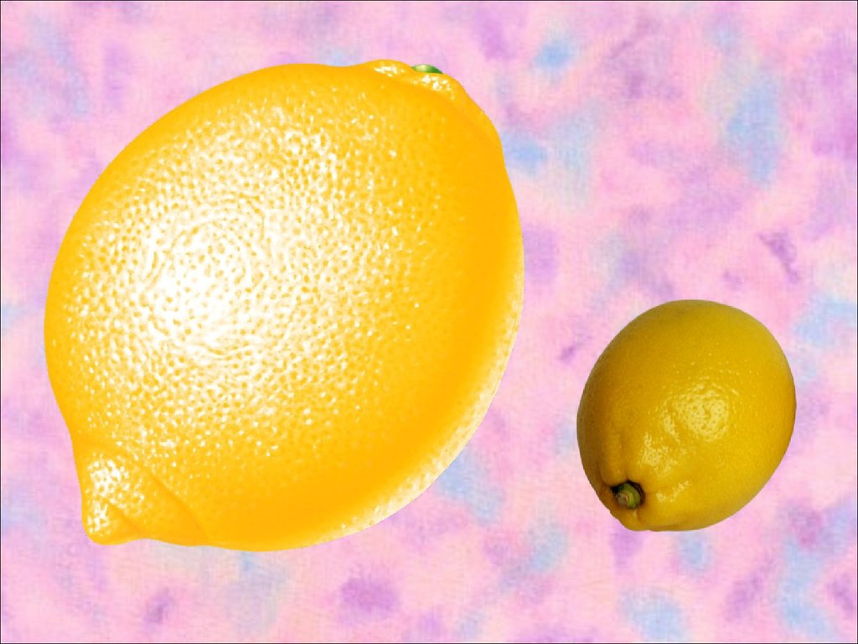
Большой лимон – маленький лимон

Slide 20
Игра

Slide 23
